Slide 1
Разработки в области обеспечения безопасности трубопроводов
Докладчик:
Главный специалист АО «Газпром СтройТЭК Салават»
Иванов И.В.

Slide 2
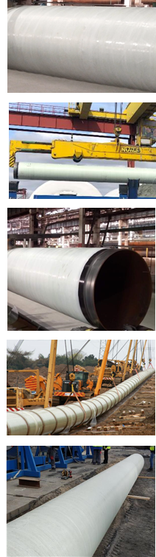
Защитное стеклопластиковое Покрытие для труб «Кольчуга»

Slide 3
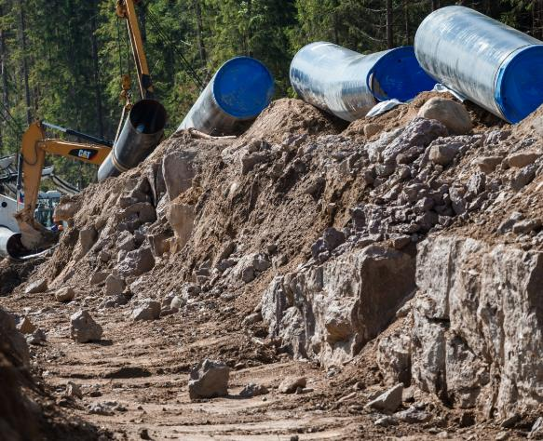
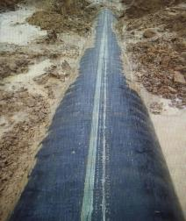
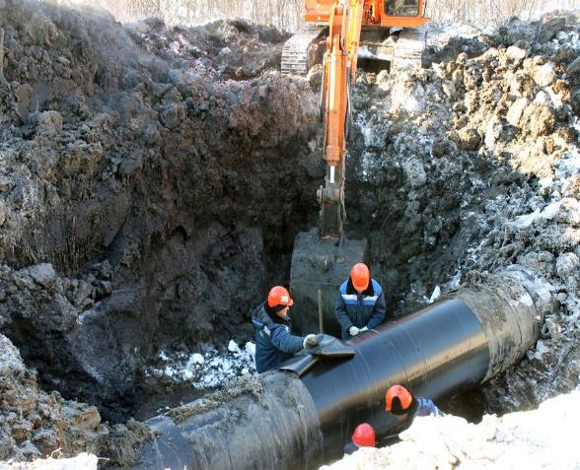
ПРОБЛЕМЫ повреждения изоляционного покрытия
Повреждение наружного изоляционного покрытия – одна из ключевых проблем нефтегазовой отрасли
Проблема
Механические повреждения при прокладке трубопроводов траншейным способом в скальных и многолетнемерзлых грунтах
Механические повреждения изоляционного покрытия трубопроводов при прокладке бестраншейными, траншейными способами и надземной прокладке

Slide 4
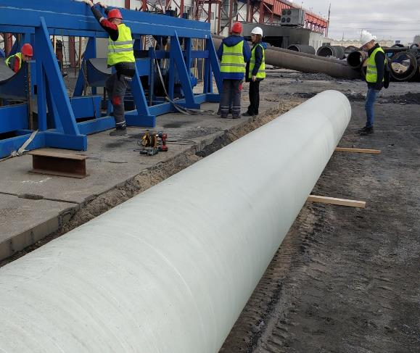
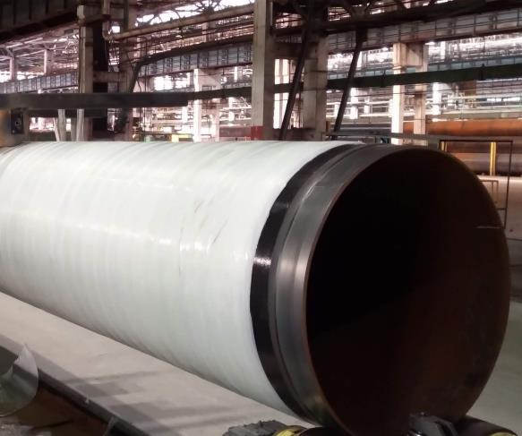
ОПИСАНИЕ
Защитное стеклопластиковое покрытие «Кольчуга» (ЗСП) – предназначено для защиты изоляционного покрытия трубопроводов от механических повреждений при строительстве, реконструкции, ремонте и в процессе эксплуатации
Описание
Внешний вид
ЗСП наносят на стальную трубу с изоляционным покрытием диаметром от 219 до 1420 мм
Покрытие состоит из нескольких слоев стеклоровинга, связанных между собой полимерным термопластичным связующим
Стеклоровинг наматывается на трубу под определенными углами к оси трубы методом спиральной намотки
Выполняется в двух исполнениях:
обычное «О» или усиленное «У»
Трубы с нанесенным ЗСП поставляются с комплектом для защиты сварного стыка

Slide 5
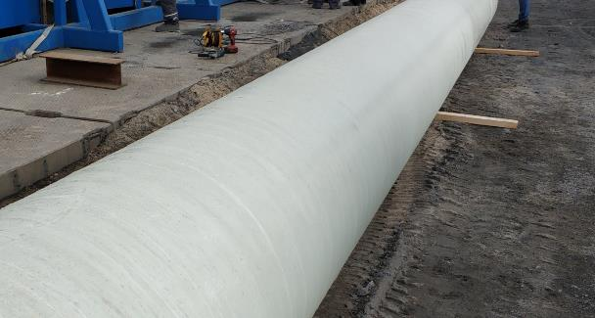
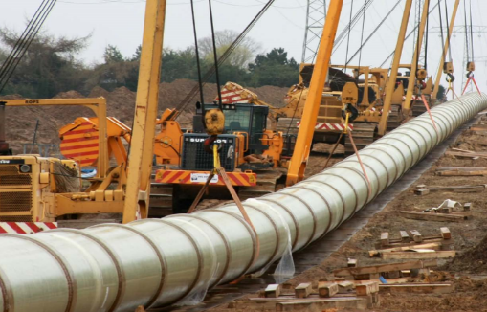
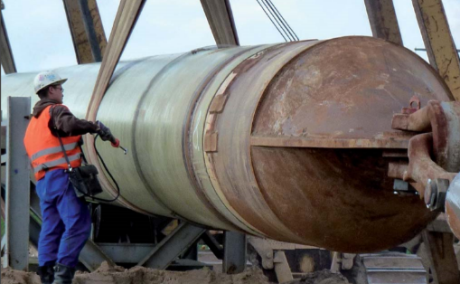
Область применения
Исполнение «О» - обычное
Исполнение «У» - усиленное
ЗСП исполнения «О» - для защиты изоляционного покрытия трубопроводов от механических повреждений при их прокладке траншейным способом в скальных и многолетнемерзлых грунтах, в том числе, когда грунт обратной засыпки содержит включения дресвы, гальки, гравия, щебня и более крупных твердых включений
Толщина ЗСП 3-5 мм
ЗСП исполнения «У» - для защиты изоляционного покрытия трубопроводов при прокладке бестраншейными, траншейными способами и надземной прокладки на следующих участках:
- горная местность и сложные грунтовые условия;
- подводные переходы методом ГНБ;
- многолетнемерзлые грунты;
- участки трубопроводов, оснащенные средствами балластировки и закрепления трубопроводов без применения средств футеровки;
- переходы под железными и автомобильными дорогами;
- другие участки, требующие дополнительной защиты от повреждений поверхности трубопроводов и изоляционного покрытия труб
Толщина ЗСП 6 мм

Slide 6
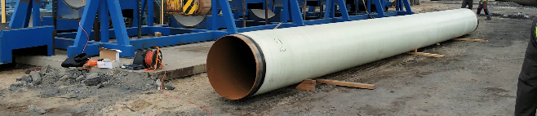
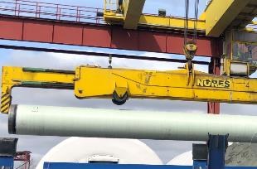
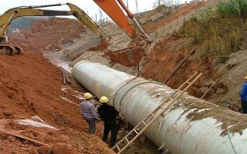
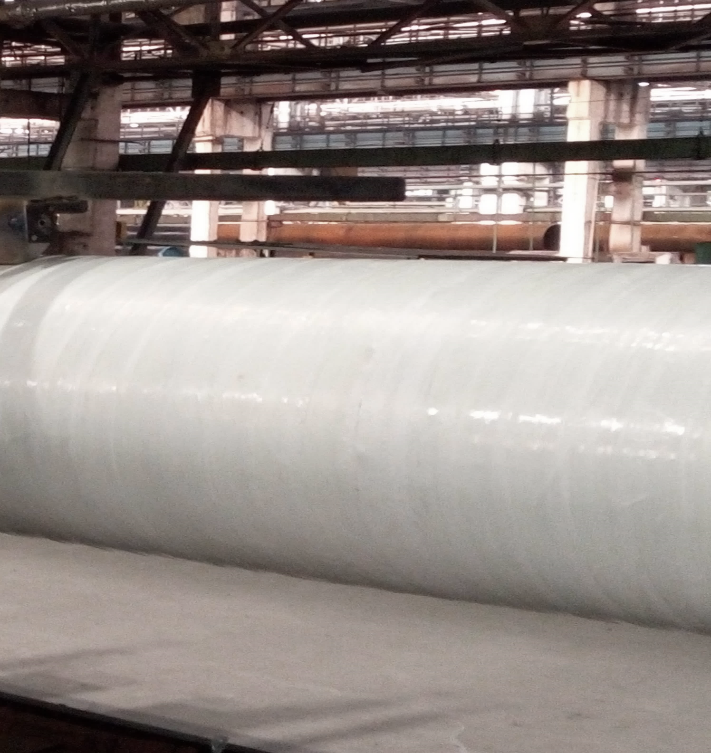
Температурный режим и физико-механические характеристики
Температурный режим
ЗСП должно выдерживать воздействие окружающей среды без нарушения целостности и отслаивания покрытия при следующих условиях:
- при эксплуатации – в диапазоне температур от минус 20 °С до плюс 80 °С;
- при хранении - в диапазоне температур от минус 60 °С до плюс 60 °С;
- при транспортировании и выполнении монтажно-сварочных работ – в диапазоне температур от минус 45 °С до плюс 60 °С
Физико-механические характеристики ЗСП
Наименование показателя | Характеристика
Тип связующего | Термопластичный полимер
Тип наполнителя | Стеклоровинг
Плотность, кг/м³ | 1450-1650
Коэффициент линейного расширения (осевой), °С⁻¹ | 1,5-2,4·10⁻⁵
Коэффициент теплопроводности, Вт/(м·°К) | 0,3-0,4
Удельная теплоемкость, Дж/(кг·°К) | 900-1300

Slide 7
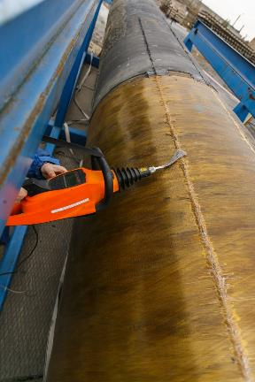
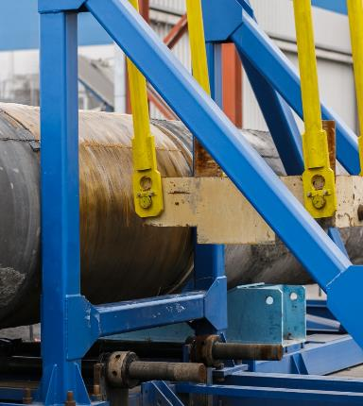
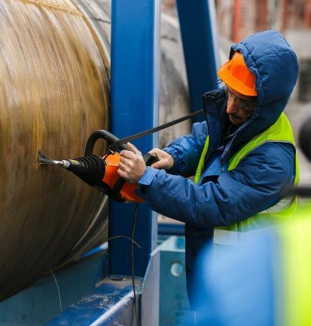
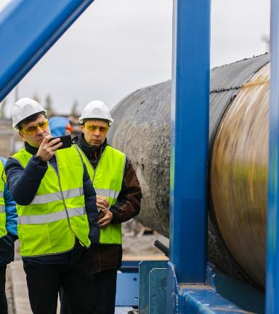
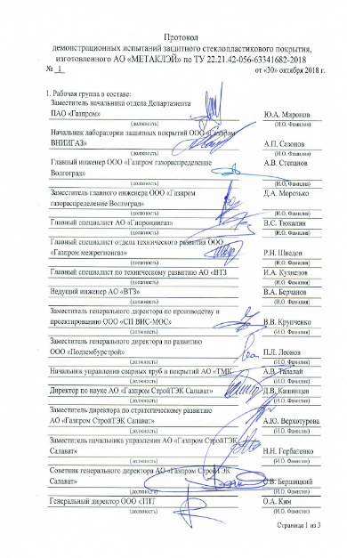
Предварительные Испытания в г. Волжском
Цель проведения испытаний: подтверждение соответствия характеристик ЗСП требованиям ТУ 22.21.42-056-63341682-2018 по показателям стойкость удара, продольное врезание
Место и дата проведения испытаний: ООО «Трубопроводные покрытия и технологии», г. Волжский, 30.10.2018
Присутствовали представители: ПАО «Газпром», ООО «Газпром ВНИИГАЗ», ООО «Газпром газораспределение Волгоград», АО «Гипрониигаз»,
ООО «Газпром межрегионгаз», АО «ВТЗ», ООО «Подзембурстрой», АО «ТМК», ООО «СП ВИС-МОС», АО «Газпром СтройТЭК Салават», ООО «ТПТ»
Наименование показателя | Нормативное значение показателя, содержание требования | Результаты испытаний | Примечание
Стойкость к удару | Не менее 5,5 кДж | Пробой антикоррозионного покрытия отсутствует | Напряжение на щупе искрового дефектоскопа 35 кВ
Стойкость к продольному врезанию | Не менее 300 кг на индентор | Пробой антикоррозионного покрытия отсутствует | Напряжение на щупе искрового дефектоскопа 35 кВ

Slide 8
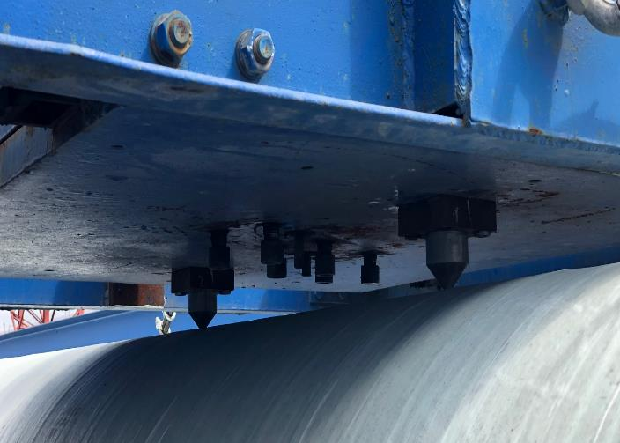
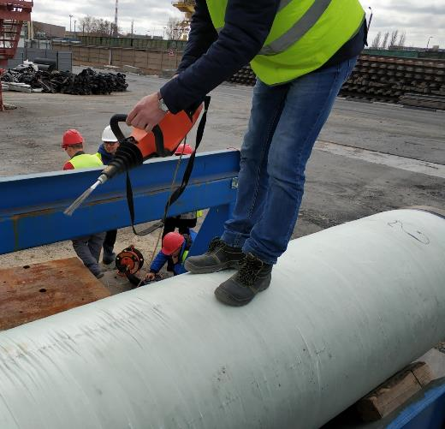
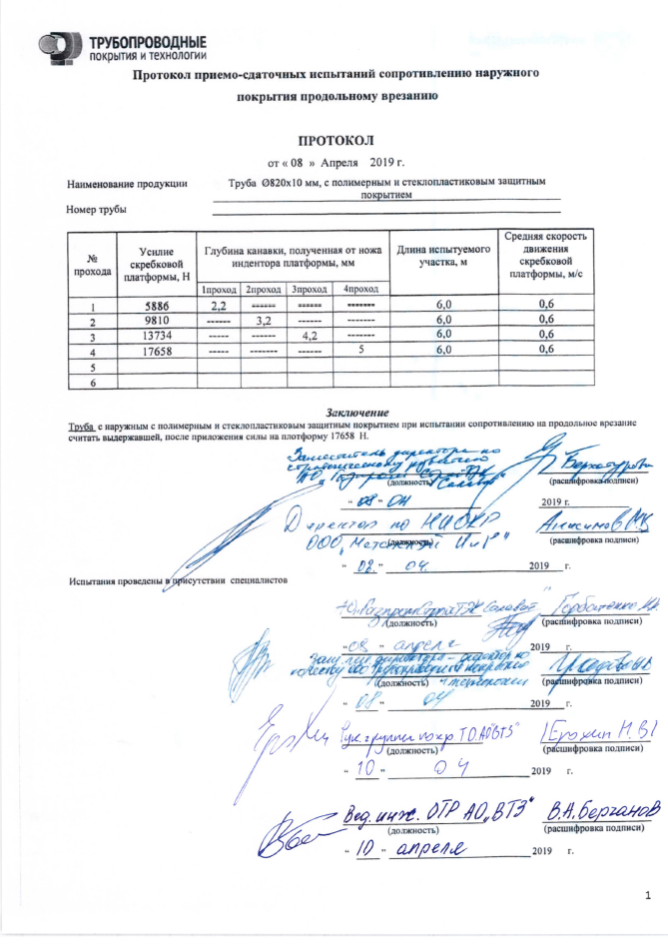
Стендовые Испытания в г. ВолЖский
Испытания на продир (продольное врезание)
Физико-механические характеристики ЗСП
Цель проведения испытаний: подтверждение соответствия характеристик ЗСП требованиям Временных технических требований к защитным бетонным покрытиям по показателю продольное врезание
Место и дата проведения испытаний: ООО «Трубопроводные покрытия и технологии», г. Волжский, 08.04.2019 г.
Результат испытаний: трехкратное превышение нормативного значения. Целостность антикоррозионного покрытия не нарушена
Присутствовали представители: АО «ВТЗ», АО «Газпром СтройТЭК Салават», ООО «ТПТ»

Slide 9
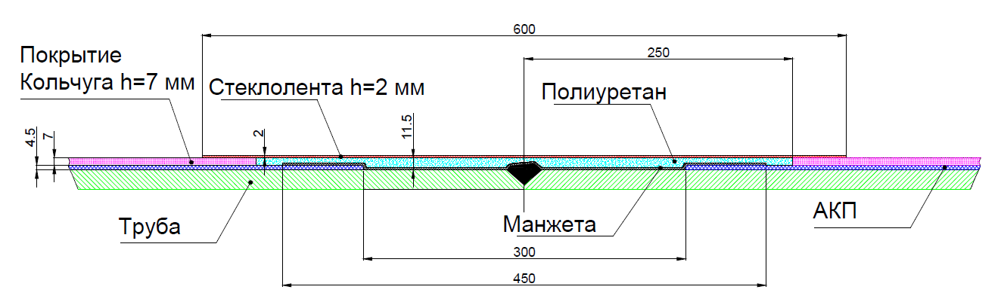
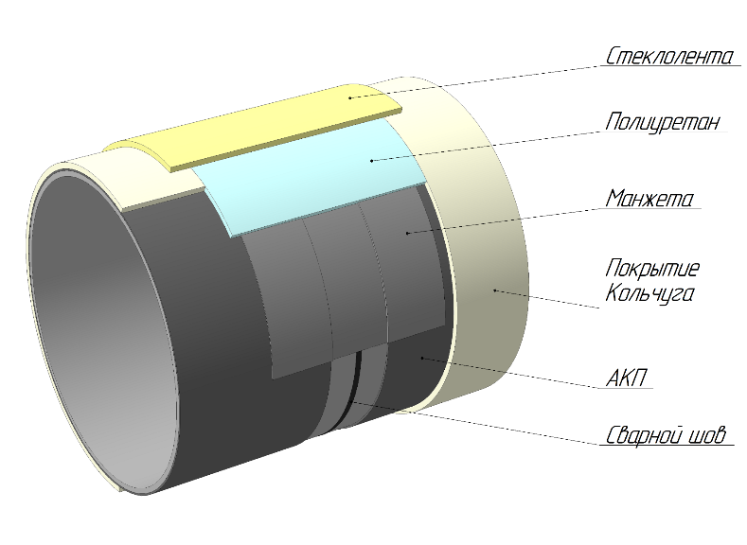
защита сварного стыка

Slide 10
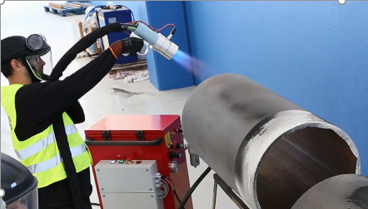
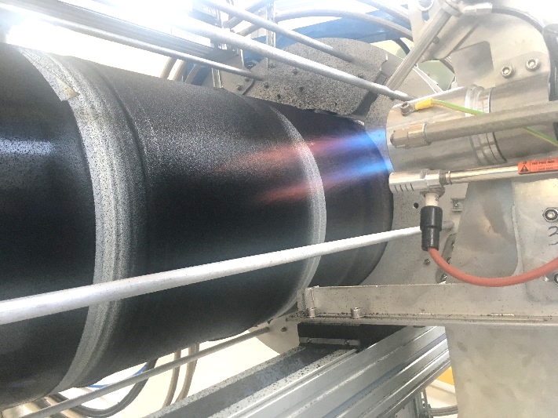
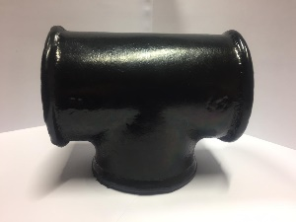
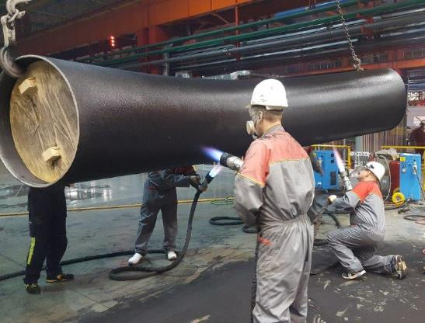
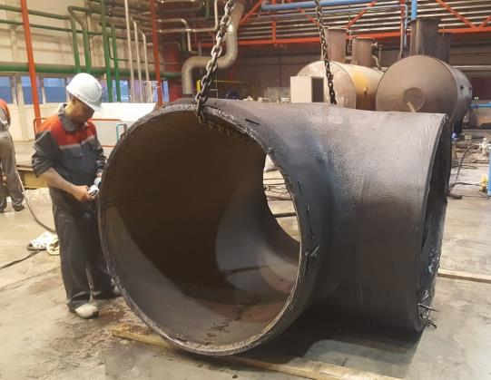
Порошковое полиэтиленовое покрытие Коутмет afm методом газопламенного нанесения

Slide 11
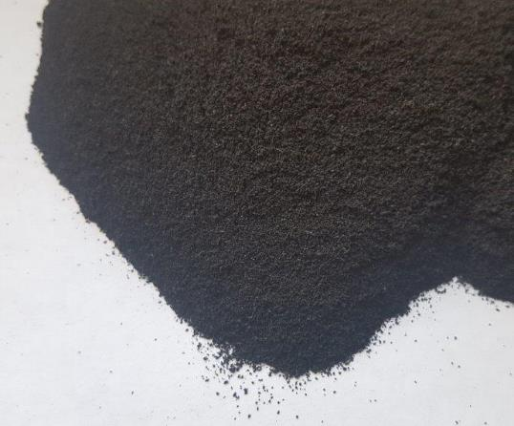
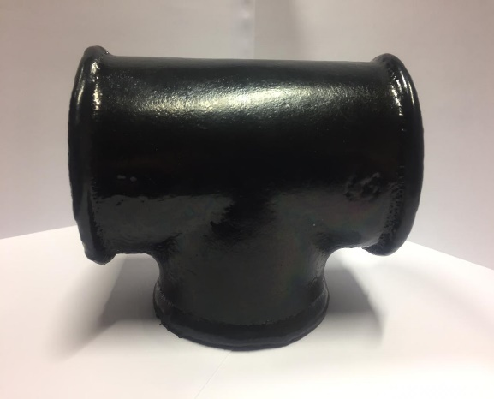
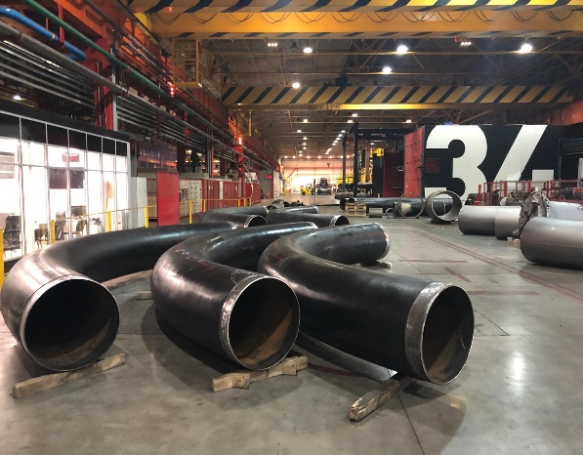
Инновационный продукт коутмет afm
Описание
Порошковая полиэтиленовая композиция КОУТМЕТ AFM - материал на основе функционализированного полиэтилена и комплекса модифицирующих добавок, улучшающих технологические и эксплуатационные характеристики конечного покрытия
Размер частиц: 200 ± 100 мкм
Нанесение покрытий толщиной до 8 мм на изделие
Цветовое исполнение: белый, черный, красный, желтый, синий, зеленый (возможны иные цвета - в соответствии с требованиями Заказчика)

Slide 12
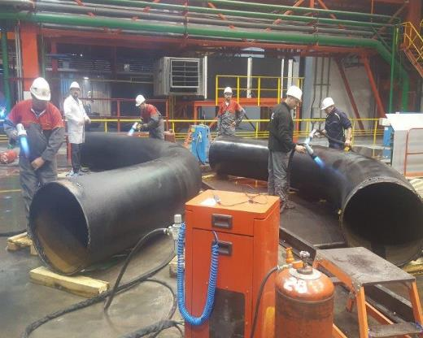
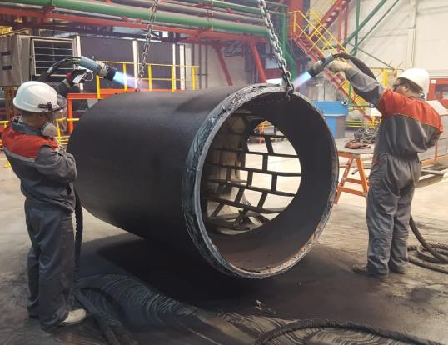
Область применения коутмет afm
Описание
Защита от агрессивных сред металлических, стеклопластиковых и бетонных конструкций
Применяется для нанесения защитного покрытия на стальные трубы, сварные швы, соединительные детали и монтажные узлы трубопроводов, используемые при строительстве газо- и нефтепроводов, на поверхностях сложной конфигурации
Композиция КОУТМЕТ AFМ разработана в соответствии с требованиями ISO 21809-3, а также отвечает требованиям ISO 21809-1 для покрытий классов А и В.

Slide 13
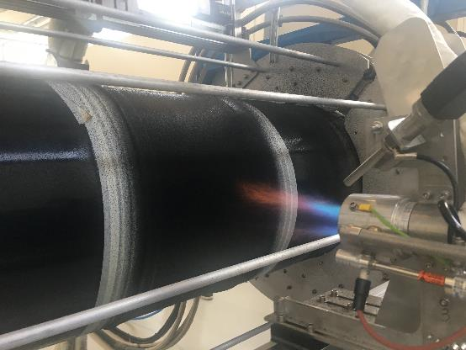
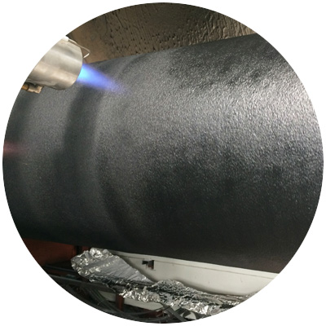
Описание технологии газопламенного нанесения
Преимущественно, при использовании КОУТМЕТ AFM применяется метод газопламенного нанесения по технологии IBIX, а также метод пневмораспыления
Описание
Метод газопламенного нанесения заключается в распылении нескольких слоёв термопластичного порошка на предварительно подготовленную и нагретую поверхность
Позволяет достичь однородного покрытия, высокой адгезии и улучшенных технологических и эксплуатационных характеристик

Slide 14
Способы газопламенного нанесения
Способы нанесения порошкового покрытия Коутмет AFM: ручной и автоматический
Ручной способ нанесения
С применением полуавтоматической системы для газопламенного распыления производства IBIX
Автоматический способ нанесения
С применением автоматической системы для газопламенного распыления производства IBIX

Slide 15
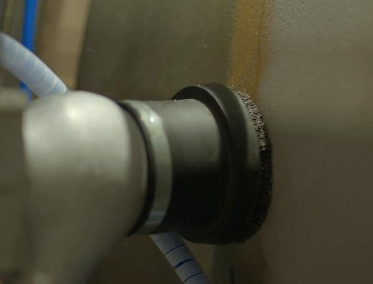
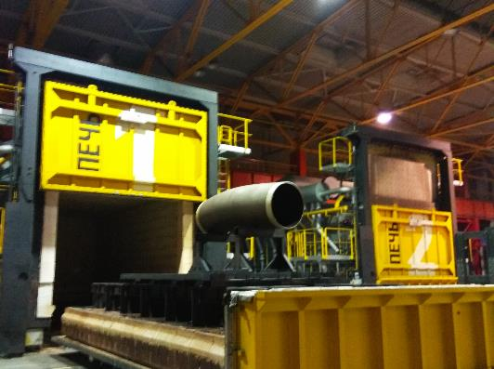
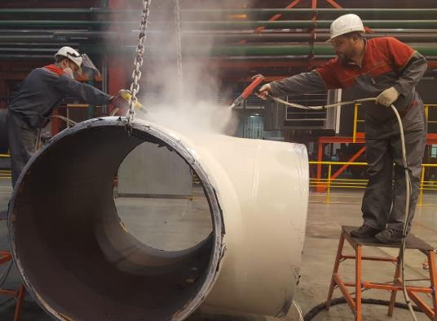
этапы нанесения покрытия коутмет afm
Подготовка поверхности к нанесению
Нагрев трубы
Нанесение праймера
Очистка поверхности
Нагрев трубы в печи до 180-220˚ С
Нанесение праймера при температуре 180-220˚ С

Slide 16
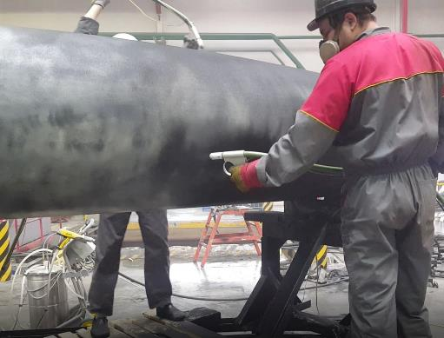
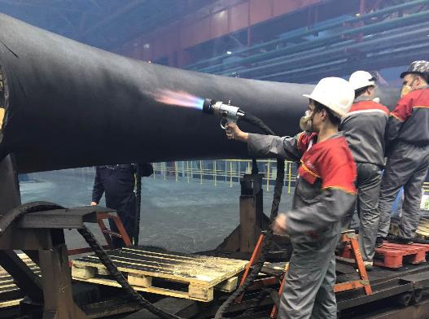
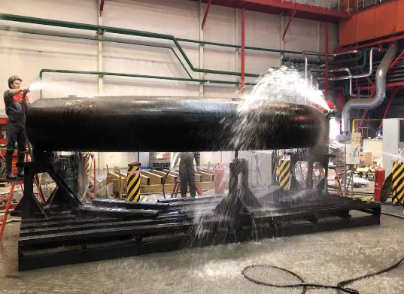
этапы нанесения покрытия коутмет afm
Нанесение праймера и порошкового адгезива
Нанесение слоя Коутмет AFM
Охлаждение поверхности водой
Одновременное нанесение при температуре не менее 180˚ С
Нанесение третьего наружного слоя при температуре не менее 130˚ С
Температура поверхности должна быть не ниже 145-160° C

Slide 17
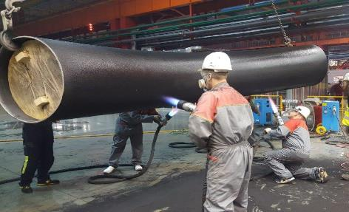
преимущества покрытия коутмет afm
Обладает ударной прочностью
Обладает термопластичностью и гибкостью
Идеально подходит для сложных деталей, изгибов и поворотов
Обладает пониженным коэффициентом трения
Обладает высокой адгезионной прочностью
Обладает устойчивостью и химической защитой
Является качественной заменой ПУ покрытия
Переходное электрическое сопротивление более
10¹⁰ Ом*м²

Slide 18

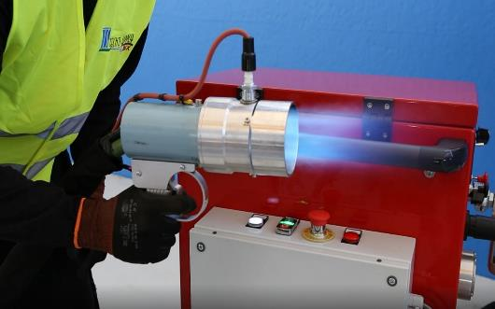
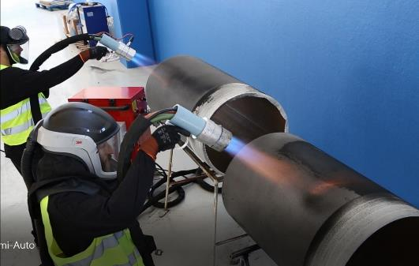
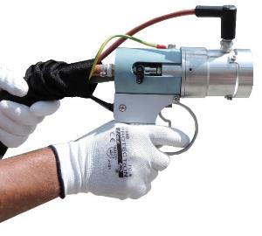
Преимущества газопламенного нанесения
Получение качественного покрытия на поверхностях сложной конфигурации
Новое поколение оборудования - простое в использовании, надежное и долговечное, минимальные требования к техническому обслуживанию, компактное, легкое и безопасное
Нанесение большого количества порошка в непрерывном цикле за короткий промежуток времени
Отличное расплавление порошкового покрытия при высокой скорости подачи порошка
Достижение однородности и эластичности покрытия
Достижение высокой адгезии и прочности покрытия
Отсутствие наслоения порошка на сложных участках
Стабильное пламя, постоянный поток газа
Широкая форма распыления
Управляемость процессом

Slide 19
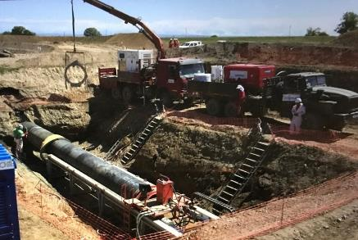
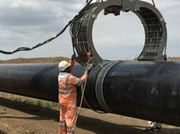
Заделка сварного стыка
Для заделки сварного стыка в трассовых условиях можно использовать как ручной способ нанесения, так и автоматический
Необходимо пройти следующие этапы нанесения:
Очистка поверхности трубы
Нанесение праймера и порошкового адгезива
Нагрев поверхности
Нанесение слоя Коутмет AFM
Нанесение праймера
Охлаждение поверхности участка заделки
Преимущества использования автоматической системы для нанесения покрытия на сварные стыки:
Контроль качества в процессе (параметры заданы в программе)
Исключение человеческого фактора
Скорость нанесения, надежность
Подходит для труб разных диаметров

Slide 20
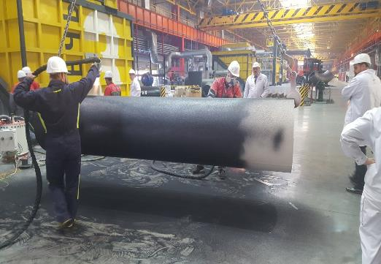
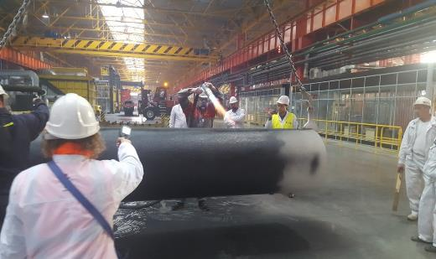
Нанесение Коутмет afm на
ООО «Этерно»
Нанесение внешнего 3-слойного полиэтиленового покрытия на поворотных отводах
Место проведения работ: г. Челябинск (ООО «ЭТЕРНО») Россия
Заказчик: Мotor Oil Нellas (Греция)
Покупатель: Grupo Cunado (Мексика – Испания)
Технический инспектор: Thalis I.K.E (Греция)
Производитель поворотных отводов: ООО «ЭТЕРНО» (Россия)
Производитель материалов для проведения работ: порошковый праймер - JOTUN (Чехия);
адгезив - порошковый полиэтилен КОУТМЕТ, наружный слой – порошковый полиэтилен КОУТМЕТ AFM (Метален ПЭ1) –
АО «МЕТАКЛЭЙ» (Россия)
Производитель работ: UAB "Dažų gama" (Литва)
Специалисты лаборатории «ЧТПЗ» совместно с инспекторами – представителями компании Thalis I.K.E. провели испытания нанесенного покрытия и зафиксировали следующие результаты:
- Тест на адгезию (DIN 30670, ISO 21809-1 ) - 355N/см (25° C); 144N/см (50° C)
- Тест на катодную защиту – 1.8 мм (65° C = 48h); 2.7 мм (50° C = 28d)
- Тест на удар – 12.5J (25° C)
- Тест на удлинение – 356% (25° C)
Проведенные тесты и полученные результаты удовлетворяют требованиям теста МPQT и техническому заданию Заказчика.

Slide 21
ремонт наружного покрытия
Материалы для ремонта покрытия
Для производства работ необходимо использовать следующие ремонтные материалы:
жидкий эпоксидный праймер Scotchkote L4098 (3M)
Коутмет AFM
Рекомендуемое оборудование
Нагревательное оборудование, такое как: индукционный нагреватель и газовая горелка (для предварительного нагрева отвода)
Оборудование контроля температуры, например, инфракрасный или стандартный контактный термометр
Оборудование для подготовки поверхности (проволочная щетка, абразивная наждачная бумага или шлифовальная машинка с соответствующим абразивным диском)
Оборудование для газопламенного нанесения
Удалить поврежденное покрытия, зачистить и сделать шероховатым исходный эпоксидный слой или сталь
Отремонтировать участок покрытия с нанесением Коутмет AFM при помощи пистолетов газопламенного нанесения
Нанести жидкий праймер, избегая попадания на края ПЭ покрытия
Нагреть отвод изнутри газовой горелкой до 175-185°C, при необходимости нанести дополнительный слой праймера
Очистить участок ремонта и прилегающее покрытие отвода ацетоном или растворителем краски
Охладить отремонтированный участок водой

Slide 22
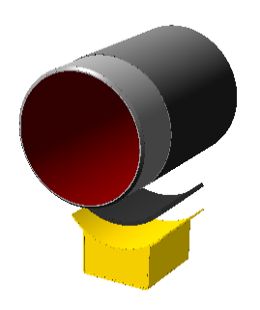



Электроизолирующий ложемент «литОмет»

Slide 23



область применения
ЭЛЕКТРОИЗОЛИРУЮЩИЙ ЛОЖЕМЕНТ «ЛИТОМЕТ» предназначен для исключения любого электрического контакта между стальными надземными трубопроводами и металлическими опорами и конструкциями.
Для защиты изоляционного покрытия трубопроводов от механических повреждений.
Монтируется на опорах трубопроводов различных типов во всех климатических зонах по
ГОСТ 15150-69 при температуре окружающей среды от минус 60˚С до плюс 60˚С.

Slide 24
Преимущества и применение на объектах ПАО «ГАЗПРОМ»
Преимущества
Увеличение срока службы надземных трубопроводов за счет прочной конструкции, не подверженной деформации во времени (ползучести).
Газпром центрремонт:
- 275 Волгоградское ПХГ в отложениях каменной соли
Газпром инвест:
- Нефтеконденсатопровод «Уренгой - Пур-Пэ»
- МГ «Ухта – Торжок», 2 нитка.
КС «Новоюбилейная»
- Грязовец - КС «Славянская».
Участок км 788 - км 859,2
Поставки Электроизолирующих ложементов «Литомет» в 2018 > 30 объектов
Газпром переработка:
- Установка стабилизации конденсата Ачимовских залежей Надым˗Пур-Тазовского региона
Газпром трансгаз Чайковский
Газпром трансгаз Беларусь
Газпром газораспределение Томск

Slide 25
СПАСИБО ЗА ВНИМАНИЕ!

